Slide 1

DirectX 9 Engine 2023-1 심화프로젝트
18032052 유지하
18032071 임세진
18032089 진광렬

Slide 2
목차
개요
특징
컴포넌트
렌더
흐름 구조
샘플 게임

Slide 3
개요
DirectX 9으로 제작한 게임엔진
Unity와 유사한 흐름 구조를 목표
방학에 한정되지 않은 장기 프로젝트

Slide 4
특징
Serialize
Input / Time
JSON 양식으로 오브젝트를 직렬화/역직렬화 하여
Scene의 Save/Load 역할을 하도록 함
키보드, 마우스의 입력 버퍼 제공 (Up/Down/Hold)
임의로 입력 정보를 제어 가능
시간(deltaTime), 프레임(FPS, Avg FPS) 정보 제공
시작 지점과 방향 벡터의 Raycast 정보를 만들어
충돌 여부 계산 가능 (Collider 필요)
마우스 포인터의 위치에 따른 Raycast 정보 제공
Scene, Component, Texture, Mesh, Font 정보를
자동 할당하고 반환함
Unity의 이벤트 메시지와 유사한 기능을 할 수 있도록
컴포넌트 제공
Component를 상속한 Class를 구현하여
오브젝트에 추가하여 사용
자주 사용하는 필요한 컴포넌트를 자동 생성 및 추가하는
Empty, Camera, Plane, Mesh, Sprite, Text, Button,
CheckBox, ContentBox 등의 사전 생성 오브젝트
계층 구조로 특정 오브젝트를
다른 오브젝트에 종속되게 설정할 수 있음
Child 오브젝트는 Parent 오브젝트의
월드/스크린 상 Position, Rotation, Scale에 영향을 받음
Prebuilt
Objects
Raycast
Parent /
Child
Manager
Component

Slide 5
void Awake();
void Start();
void PreUpdate();
void Update();
void LateUpdate();
void OnMouseEnter();
void OnMouseExit();
void OnMouseOver();
void OnMouseDown();
void OnMouseUp();
void OnMouseHold();
void OnWheelDown();
void OnWheelUp();
void OnTriggerEnter(Collider*);
void OnTriggerExit(Collider*);
void OnTriggerStay(Collider*);
void OnEnabled();
void OnDisabled();
void OnDestroy();
컴포넌트
Transform
(RectTransform)
Camera
오브젝트에 추가하여 사용
기본으로 사용할 수 있는 컴포넌트
Unity 메시지와 유사한 함수
Animator
(Sprite, Vertice 전용)
Collider
(Box, Sphere)
Renderer
(Vertice, Mesh, Sprite, Text)
UI
(Button, CheckBox, ContentBox)

Slide 6
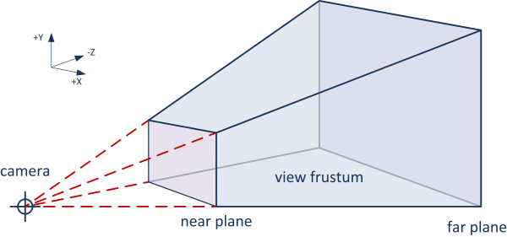
렌더
Camera::main이 존재해야 함
Frustum Culling 적용
(카메라에서 보이지 않는 오브젝트는 렌더 리스트에 포함하지 않음)
카메라와 가까운 순으로 오브젝트를 정렬하여 렌더

Slide 7
흐름 구조
Awake
컴포넌트가 등록된 후 최초 1회
InitD3D
Start
PreUpdate 이전에 최초 1회
(활성화된 경우)
Register
(Component, Script)
PreUpdate
InitObject
(LoadScene)
OnTrigger…
Loop
OnMouse/Wheel…
업데이트 동안…
(활성화된 경우)
CleanUp
Update
OnEnabled/Disbled
해당 시점에 즉시
OnDestroy
오브젝트가 파괴될 때
가장 마지막으로 1회
LateUpdate

Slide 8
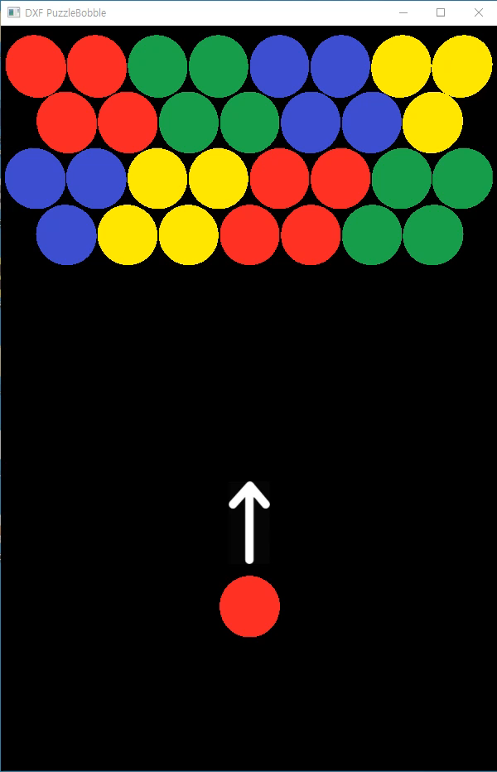
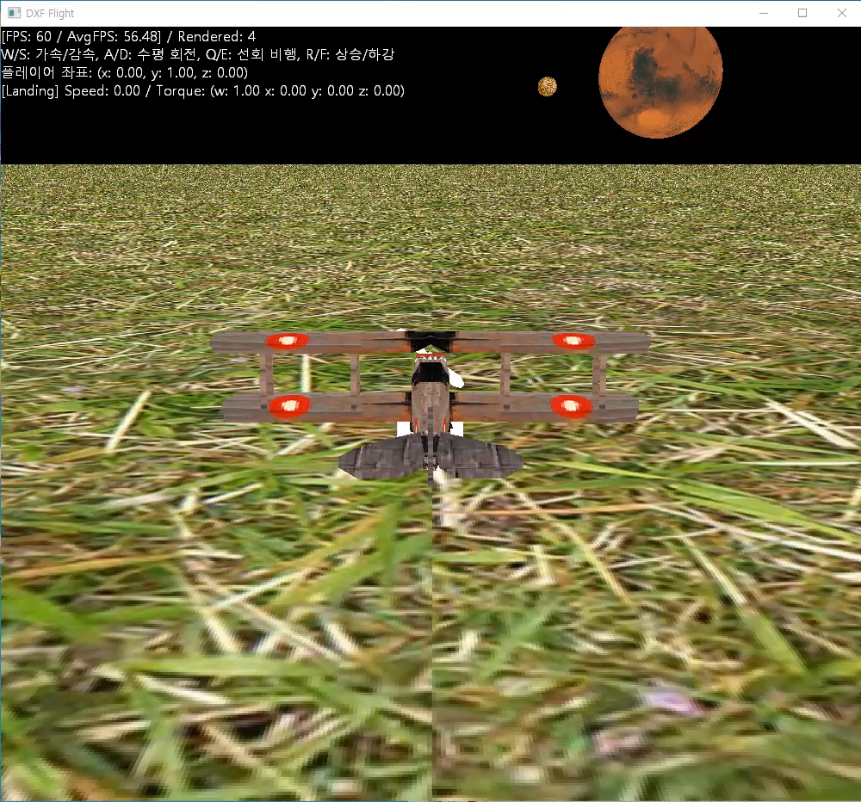
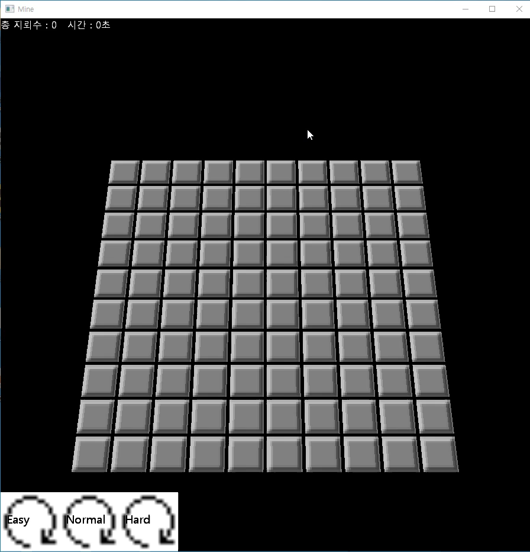
샘플 게임

Slide 9
DirectX 9 Engine 2023-1 심화프로젝트
끝

